Slide 1


МАРАФОН
ВОЗМОЖНОСТЕЙ
УВАЖАЕМЫЕ СТУДЕНТЫ!
10 ФЕВРАЛЯ В 11:40
приглашаем вас на встречу,
посвященную профориентации
и трендам современного рынка труда
ДИАЛОГ С ЭКСПЕРТАМИ
Как вести себя на современном рынке
труда. Возможности Сбера. IT-проекты.
Акселератор, как двигатель молодежного
предпринимательства.
БИЗНЕС-ИГРА
Закрепляем полученную
информацию в игровой форме.
МЕСТО ВСТРЕЧИ:
ПетрГУ

Slide 2
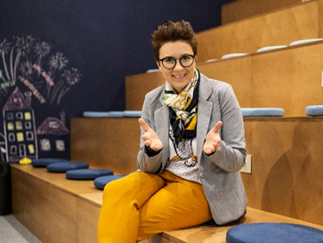
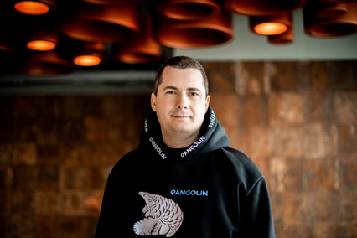
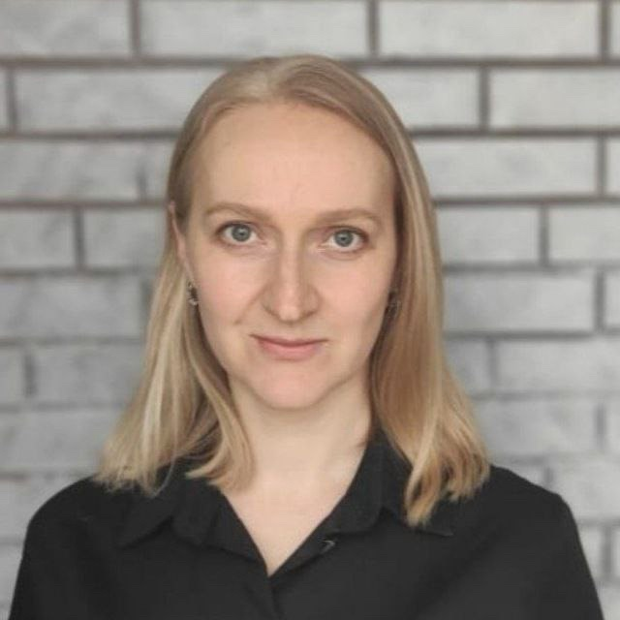
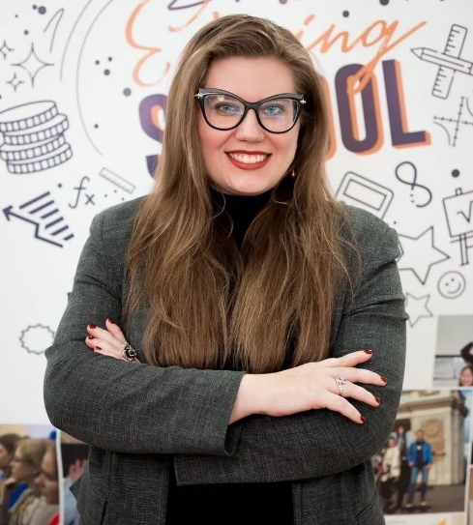
Татьяна Мощагина
Руководитель по продвижению бренда работодателя и внутренним коммуникациям Работа.ру
Михаил Семенов
Руководитель центра разработки и развития Platform V Pangolin (PostgreSQL Sber Edition)
Ирина Киселева
Начальник отдела подбора персонала Северо-Западного банка ПАО Сбербанк
Алина Мяло
Руководитель молодёжных акселераторов Сбера

